Slide 1
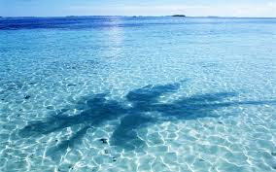
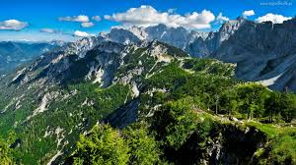
Prezentacja o bezpieczeństwie na wakacjach
Zachęcamy
do
obejrzenia

Slide 2
Krótkie wprowadzenie
Zbliżają się wakacje i wielu z was zamierza wyjechać nad morze, w góry itp.
Aby wakacje były bezpieczne i udane należy zastosować się do kilku rad.

Slide 3

Kąpiele
Gdy masz ochotę popływać pamiętaj :
a) Kąp się w miejscach, gdzie kąpiel jest dozwolona
b) Nie wchodź na głęboką wodę, gdy nie umiesz
pływać .
c) Zachowuj się rozsądnie czyli, nie popychaj kogoś
do wody itd.

Slide 4
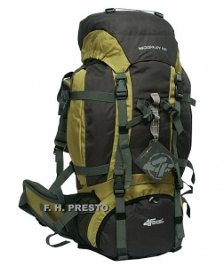
Wycieczki w góry
Na pewno wielu z was jeździ w góry, pamiętaj o tym by :
a) Nie oddalać się od opiekunów, bo możesz się zgubić
b) Nie wychylaj się za bardzo, gdy stoisz na wysokiej górze
c) Pamiętaj o dobrym wyposażeniu plecaka na wycieczkę. Taki plecak jest świetny na
przechadzki po górach.
d) Uważaj na kleszcze .

Slide 5

Muzea
To, że wakacje się zaczynają nie oznacza, że nie odwiedzamy muzeów - są one bardzo interesujące .
a) Pamiętaj żeby nie dotykać eksponatów .
b) Nie fotografuj obiektów, gdy jest taki znak (poniżej macie go )
c) Pamiętaj by nie spożywać jedzenia i napoi
w miejscach niedozwolonych.

Slide 6
Kolonie
Każdy z nas uwielbia kolonie czujemy się niezależni od rodziców. Ale pamiętaj, aby :
a) Zachowywać się kulturalnie wobec rówieśników i opiekunów.
b) Smarować się kremem przeciwsłonecznym
c) Słuchać poleceń opiekunów, którzy troszczą się o nasze bezpieczeństwo i samopoczucie .
d) Nosić czapkę z daszkiem

Slide 7
Wyjazdy do rodziny
Nie wszyscy jeżdżą na kolonie, wycieczki nad morze itp.
ale do swojej rodziny. Mamy parę uwag jak się macie zachowywać by być bezpiecznym i grzecznym.
a) Słuchaj poleceń i pomagaj swojej rodzinie, gdy ciebie prosi .
b) Nie podejmuj wyzwań niebezpiecznych, bo mogą prowadzić do poważnej choroby, a nawet do śmierci np. nie chodź po dachu nawet jeśli ktoś ciebie do tego namawia.

Slide 8
Nocowanie u koleżanki/kolegi
Wszyscy maja zapewne przyjaciół u których marzą by zanocować w wakacje. Pamiętaj:
a) By nie zadawać przyjaciołom krępujących pytań.
b) Nie chodźcie same/mi nad wodę, gdyż któreś może wpaść i się utopić
c) Nie sprawiaj kłopotu rodzicom bądź opiekunom twojego znajomego /ej, gdyż jest to brak kultury osobistej i brak manier .

Slide 9

Wakacje w domu
Są takie dzieci co zostają w domu. Tutaj też można się dobrze bawić , musimy pamiętać o:
a)Nie wsiadać do samochodu obcego pana/pani, gdyż mogą cię oni porwać i zrobić ci krzywdę
b)Nie wychodzić na słońce, gdy jest bardzo gorąco, bo możesz dostać udaru.

Slide 10
Zakończenie
Mamy nadzieje, że prezentacja się spodobała i zastosujecie się do naszych rad, które sprawią, że wasze wakacje będę bezpieczne , wesołe i udane .
AUTORZY
Elżbieta Korga
Anna Gozdek

